Slide 1

CENTRAL DE MATERIAL ESTERILIZADO - CME
Materiais
Materiais
1 – sujo/contaminado
2 – limpo
A – Endoscópio = 5%
B – Demais materiais = 95%
C – Não limpos = 2%
D – Limpos = 98%
E – Endoscópio = 5%
F – Demais materiais = 95%
Técnico de enfermagem
Máquina de limpeza
Máquina de secagem
Autoclave

Slide 2
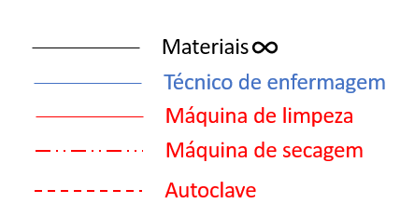
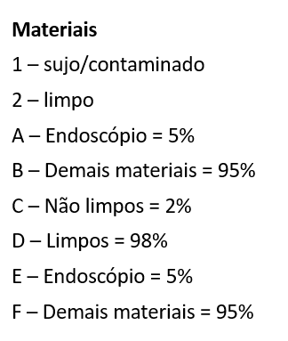
Aguardando recebimento e conferência
Aguardando limpeza manual
Aguardando limpeza automatizada
1
Recebimento e conferência
Limpeza manual
Limpeza automatizada
Maq. Limpeza
CHEGADA
Tec. Enfermagem
Tec. Enfermagem
Tec. Enfermagem
A
Aguardando desinfecção química
Desinfecção química
Tec. Enfermagem
C
Tec. Enfermagem
Aguarda
ndo esterili
zação e resfriamento
Aguardando inspeção
B
F
Aguardando preparo e conferência
Inspeção
Secagem
Preparo e conferência
2
Aguardando secagem
D
E
Maq. Secagem
Esterilização e resfriamento
Aguardando armazenamento
Aguardando dispensação
Autoclave
Armazenamento
Dispensação
Tec. Enfermagem
Tec. Enfermagem

Slide 3
PRONTO SOCORRO - PSO
pacientes
Atributos
Azul = 10%
Verde = 40%
Amarelo = 35%
Laranja = 10%
Vermelho = 5% (onda)
E1 = Evasão 1 10% A: 90%
E2 = Evasão 2 32% B: 68%
Enfermeiro 2
Técnico de Enfermagem 12
Médico 10

Slide 4
alta
E2
Enf.
2
Med
4
Tec.
Enf.
1
E1
Aguardando triagem
Aguardando atendimento médico
Aguardando medicação
Registro
A
Triagem
(Manchester)
A, V, AM
Atendimento médico
Fast Track
Medicação
B
Aguardando registro do paciente
Aux.
Adm.
B
1
4
3
amarelo e
laranja
Aguardando reavaliação médica
2
laranja
3
Med
Atendimento médico
PA Cirúrgico
Enf.
Atendimento médico
PA Ortopédico
3
Med
1
Aguardando atendimento de urgência
Aguardando Internação
Aguardando observaçãoPA Cirúrgico
CHEGADA
Atendimento de urgência
Internação
1
vermelho
3
Enf
Aguardando observação PA Ortopédico
Med
Tec
Enf
6
Aguardando cirurgia
alta
Cirurgia
Atendimento observação
PA Cirúrgico
Med
1
Tec
Enf
6
Med
10
alta
3
Atendimento observação
PA Ortopédico
10
Med
3

